Slide 1

BÀI 8: TIẾNG NÓI CỦA LƯƠNG TRI
THỰC HÀNH TIẾNG VIỆT:
NGHĨA VÀ CÁCH DÙNG TÊN VIẾT TẮT CÁC TỔ CHỨC QUAN TRỌNG

Slide 2

AI NHANH HƠN?
1. GV cho HS chơi trò chơi thi nói tên đầy đủ của các tổ chức quốc tế qua tên viết tắt: WTO, OPEC, IMF, UN, ASEAN,...
2. HS chơi trò chơi.
3. HS trả lời đúng và nhanh nhất sẽ nhận được một phần quà từ vòng quay may mắn

Slide 3
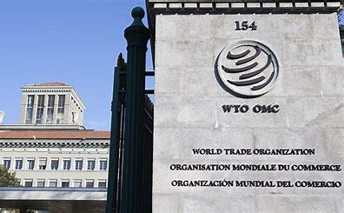
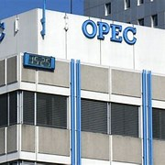
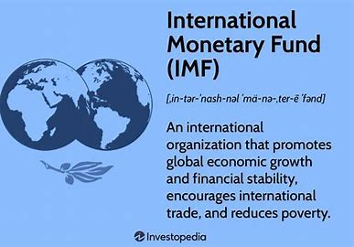

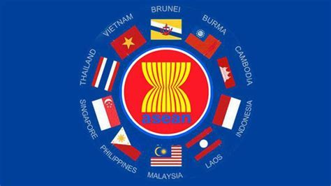
WTO:
Tổ chức Thương mại Thế giới
OPEC:
Tổ chức các nước xuất khẩu dầu mỏ
IMF:
Quỹ Tiền tệ Quốc tế
UN:
Liên Hợp Quốc
ASEAN:
Hiệp hội các nước Đông Nam Á

Slide 4
GV yêu cầu HS đọc Tri thức ngữ văn trong SGK (tr. 67); đọc khung Nghĩa và cách dùng tên viết tắt các tổ chức quốc tế trong SGK (tr. 71) để trả lời các câu hỏi:
+ Căn cứ vào đâu để biết nghĩa của tên viết tắt một tổ chức quốc tế?
+ Có điều gì cần lưu ý khi viết tắt tên các tổ chức quốc tế?
+ Cần đọc tên viết tắt của tổ chức quốc tế như thế nào?

Slide 5
I. Nghĩa và cách dùng tên viết tắt các tổ chức Quốc tế
- Nghĩa của tên viết tắt tổ chức quốc tế là nghĩa của từng từ trong cụm từ đầy đủ tạo nên tên của tổ chức đó.
- Khi viết tắt tên các tổ chức Quốc tế, cần lưu ý:
+ Tất cả các chữ cái trong tên viết tắt phải được viết in hoa.
+ Viết đúng trật tự các chữ cái trong tên viết tắt của tổ chức quốc tế.
+ Tên viết tắt của tổ chức quốc tế xuất hiện lần đầu trong VB cần phải được chú thích tên đầy đủ và nghĩa.
+ Chỉ sử dụng tên viết tắt của tổ chức quốc tế khi cần thiết

Slide 6
II. Luyện tập
Bài 1:
Đọc VB Đấu tranh cho một thế giới hoà bình, gặp tên viết tắt các tổ chức quốc tế như FAO, UNICEF, việc đầu tiên cần làm là tra cứu tài liệu để hiểu được cách viết đầy đủ tên đó và nghĩa của nó.
+ Ví dụ: FAO là viết tắt cụm từ Food and Agriculture Organization, tên tiếng Anh của Tổ chức Lương thực và Nông nghiệp Liên hợp quốc.
Nếu không biết nghĩa của cụm từ biểu thị tên tổ chức quốc tế thì sẽ không hiểu được nội dung của câu.

Slide 7
Bài 2:
- Đoạn văn tuy dùng nhiều tên viết tắt tổ chức quốc tế, nhưng phù hợp và cần thiết.
Bài 3:
- Câu có sử dụng tên viết tắt của tổ chức Quốc tế

Slide 8
Giải thích nghĩa khoảng 5 tên viết tắt tổ chức Quốc tế.
+ AFC: Liên đoàn bóng đá châu Á
+ APEC: Diễn đàn hợp tác kinh tế châu Á – Thái Bình Dương
+ CIA: Cục Tình báo Trung ương Mỹ
+ FAO: Tổ chức Lương thực và Nông nghiệp Liên Hợp Quốc
+ IUNC: Liên minh bảo tồn Thiên nhiên Quốc tế

Slide 10
THỰC HÀNH TIẾNG VIỆT (TIẾT 2)
LỰA CHỌN CÂU ĐƠN HOẶC CÂU GHÉP, CÁC KIỂU CÂU GHÉP

Slide 11
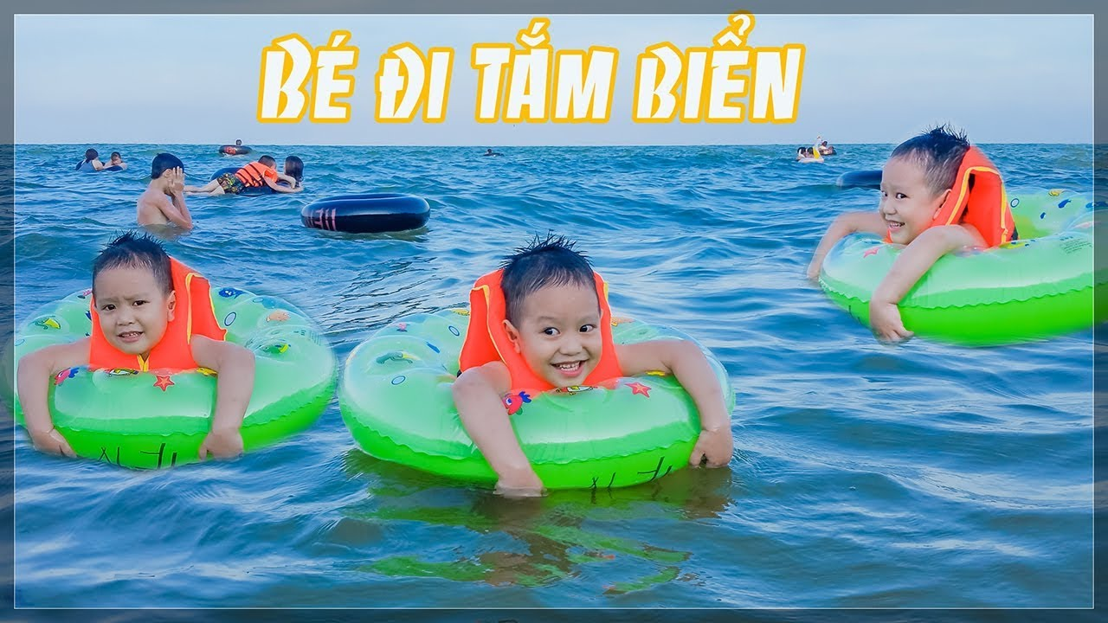
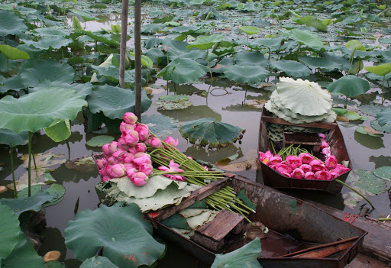
Đặt câu với các hình ảnh gợi ý (yêu cầu đặt câu đơn hoặc câu ghép).
Hoa sen nở thật đẹp, tôi rất yêu thích loài hoa này.

Slide 12
GV yêu cầu HS:
- Nhắc lại kiến thức câu đơn, câu ghép đã học ở tiểu học.

Slide 13
Bài 1:
- Câu đơn:
+ Chúng ta đang ở đâu?
+ Hôm nay ngày 8/8/2086, hơn 50 000 đầu đạn được bố trí trên khắp hành tinh
+ Nguy cơ ghê gớm đó đang đè nặng lên chúng ta …phá huỷ thế thăng bằng của Hệ Mặt Trời.
- Câu ghép: Nói nôm na…nổ tung lên sẽ

Slide 14
Bài 2:
a. Câu ghép đẳng lập không dùng từ nối
b. Câu ghép đẳng lập dùng từ nối
c. Câu ghép chính phụ, phương tiện nối: “ dù cho…thì…”
d. Câu ghép đẳng lập, từ nối: “và”

Slide 15
Bài 3: Các câu đơn và câu ghép
a.
- Câu đơn:
+ Và có thế nói, Với người con gái Nam Xương…truyền kì.
+ Phản ảnh số phận…muôn thuở của con người
+ Có lẽ vì vậy…người đọc ngày này
- Câu ghép:
+ Vũ Nương… người vợ, người mẹ trong đời

Slide 16
b. Tách câu ghép thành các câu đơn:
+ Vũ Nương không phải là hình tượng một trang liệt nữ.
+ Nàng chỉ là một người đàn bà bình thường như bao người vợ, người mẹ trong đời thực.
- So sánh nội dung: Ở hai câu đơn, nội dung thông báo ngắn gọn, đơn giản hơn, trong khi đó câu ghép có khả năng thâu gộp tất cả các nội dung được thể hiện ở các câu đơn.

Slide 17
VẬN DỤNG
Viết đoạn văn (khoảng 5 - 7 câu) về vấn đề biến đổi khí hậu trên Trái Đất, trong đó có sử dụng câu đơn, câu ghép.
- Chỉ ra sự phù hợp giữa kiểu cấu trúc câu và ý nghĩa cần biểu đạt của mỗi câu.

Slide 18

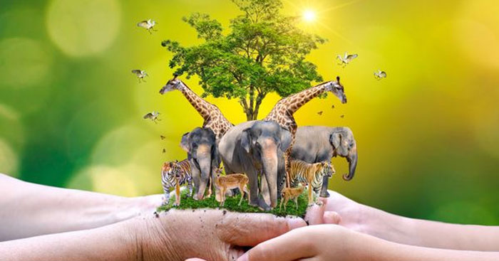
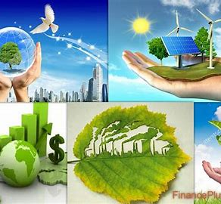

Slide 19
Hiện nay, sự biến đổi khí hậu toàn cầu đang diễn ra ngày càng nghiêm trọng. Biểu hiện rõ nhất là sự nóng lên của trái đất, là băng tan, nước biển dâng cao, bão lũ, sóng thần, động đất, hạn hán và giá rét kéo dài. Nguyên nhân dẫn tới việc biến đổi khí hậu là do có sự thay đổi của môi trường thiên nhiên. Nguyên nhân có tác động lớn nhất chính là do con người. Từ vài năm trở lại đây nhân loại phải đứng trước những đe dọa của thiên nhiên: tình trạng hạn hán kéo dài ảnh hưởng tới vấn đề cây trồng vật nuôi, lũ lụt, thiên tai, ảnh hưởng đến môi trường sinh thái, thiếu nước sinh hoạt hoặc ô nhiễm nguồn nước kinh tế, ảnh hưởng nghiêm trọng đến đời sống của nông dân. Vậy nên chúng ta cần chủ động nâng cao ý thức bảo vệ môi trường như trồng nhiều cây xanh, tuyên truyền mọi người có ý thức bảo vệ môi trường, ...

Slide 20
CHÚC CÁC EM HỌC TỐT!

